Slide 1
Muisbesturing a.d.h.v. Elektro-oculografie
Michiel Willems
Pieter Verlinden

Slide 2
Inhoud
Doel
Waarom Elektro-oculografie
Probleemstelling
Oplossingen
Experimenten/Resultaten

Slide 3
Doel
Oogbeweging
Signaalinterpretatie
Muisbesturing
Leerproces

Slide 4
Waarom Elektro-oculografie
Goedkoop
Uitwendig
Blokkeert het zicht relatief weinig

Slide 5
Probleemstelling
Toestanden bepalen(?)
Ruis
Witte ruis
Y-signaal gevoelig bij X-beweging
Blinks
Drifting
Bepalen & Verbeteren van Thresholds

Slide 6
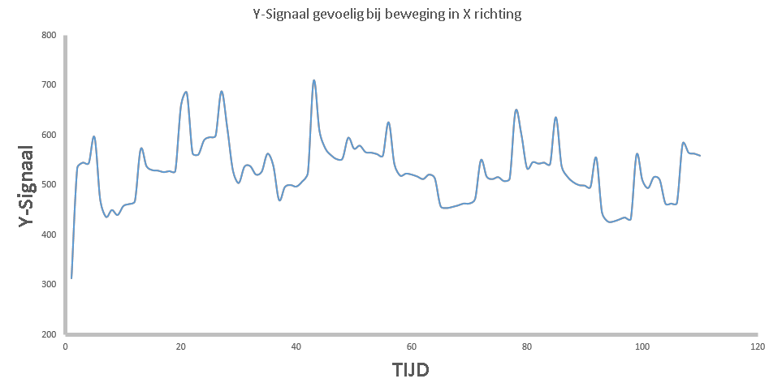
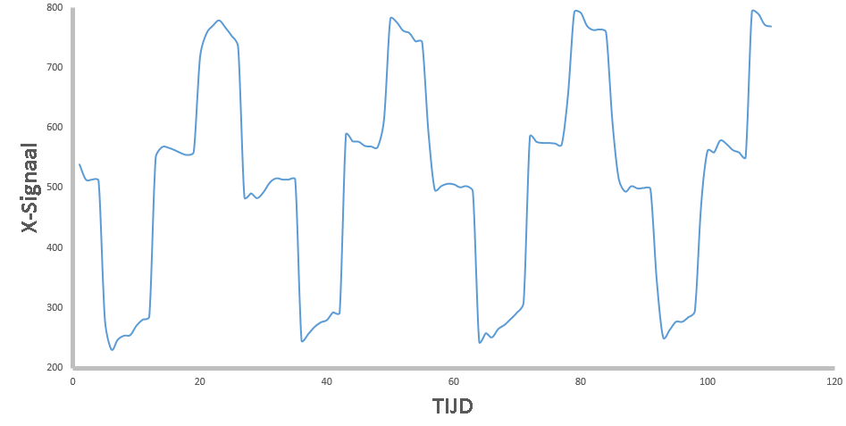
Ruis

Slide 7
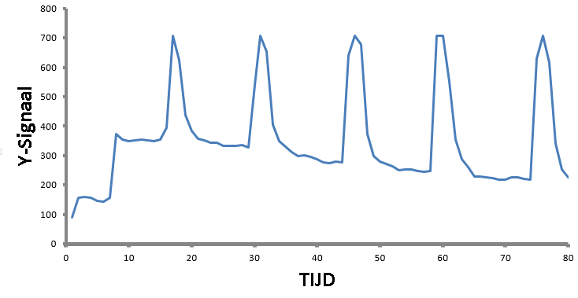
Blinks

Slide 8
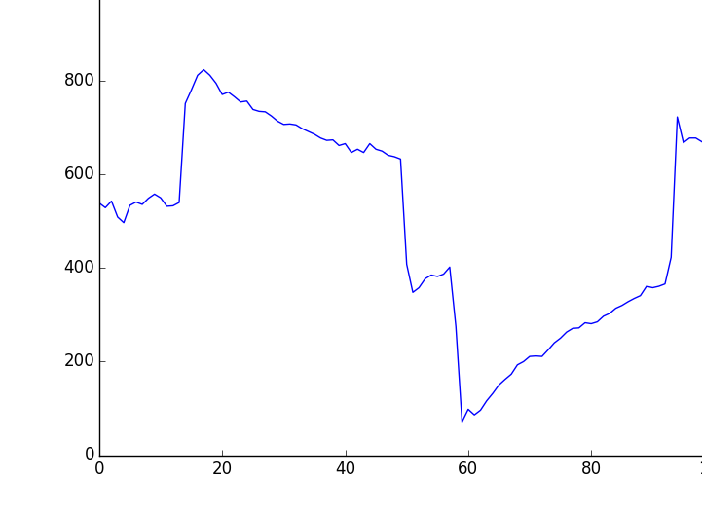
Drifting
SIGNAAL
TIJD

Slide 9
Oplossing – Witte Ruis
Normaliseren bij onmogelijke toestanden:
X-State | Y-State | Output State
MID | MID | MID
RIGHT | MID | RIGHT
LEFT | MID | LEFT
MID | UP | UP
MID | DOWN | DOWN
RIGHT | UP | NORMALISING
RIGHT | DOWN | NORMALISING
LEFT | UP | NORMALISING
LEFT | DOWN | NORMALISING

Slide 10
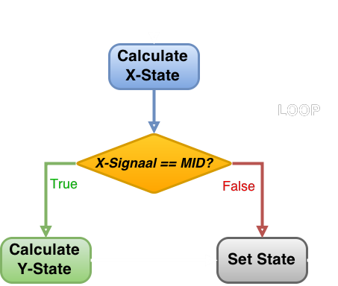
Oplossing – Gevoeligheid Y-signaal
Prioriteit geven aan X-signaal.

Slide 11
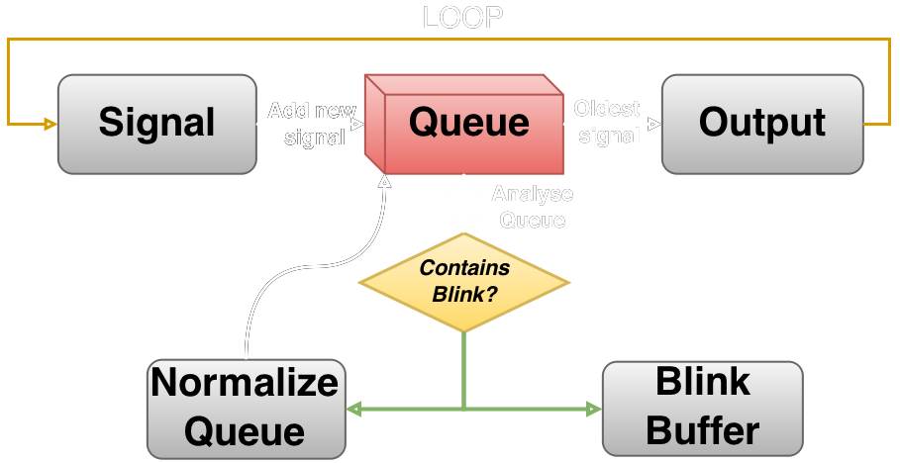
Oplossing – Blinks
Analyse Queue mechanisme:

Slide 12
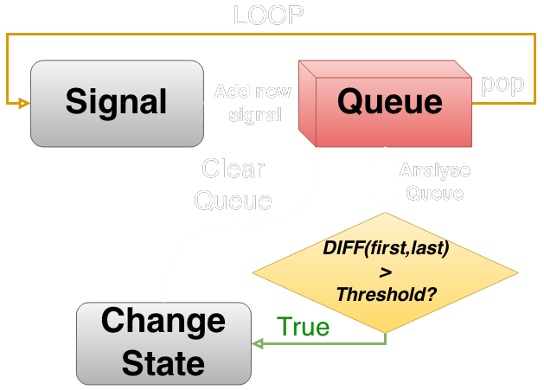
Oplossing - Drifting
Verschil in signaal gebruiken i.p.v. vaste waarden
Thresholds voor Boven-Onder en Links-Rechts
Analyse Queue Algoritme (weg) :
Vul Queue tot MAX_SIZE (1sec)
Als MAX_SIZE:
Append left
Pop right
Calculate_State(first – last)
Als State_Changed:
Clear queue
(Minder algoritmisch meer uitleg over calculate state)
1 sec

Slide 13
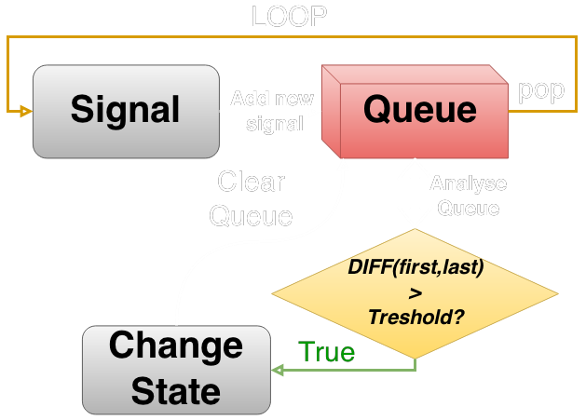
Bepalen van toestand

Slide 14
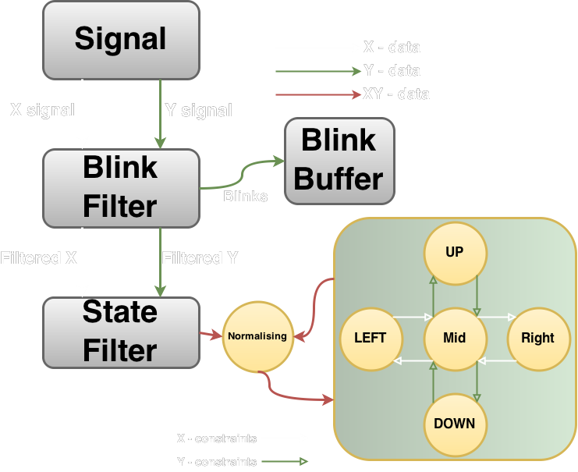

Slide 16
Thresholds bepalen
Training
Trainingsalgoritme:

Slide 17
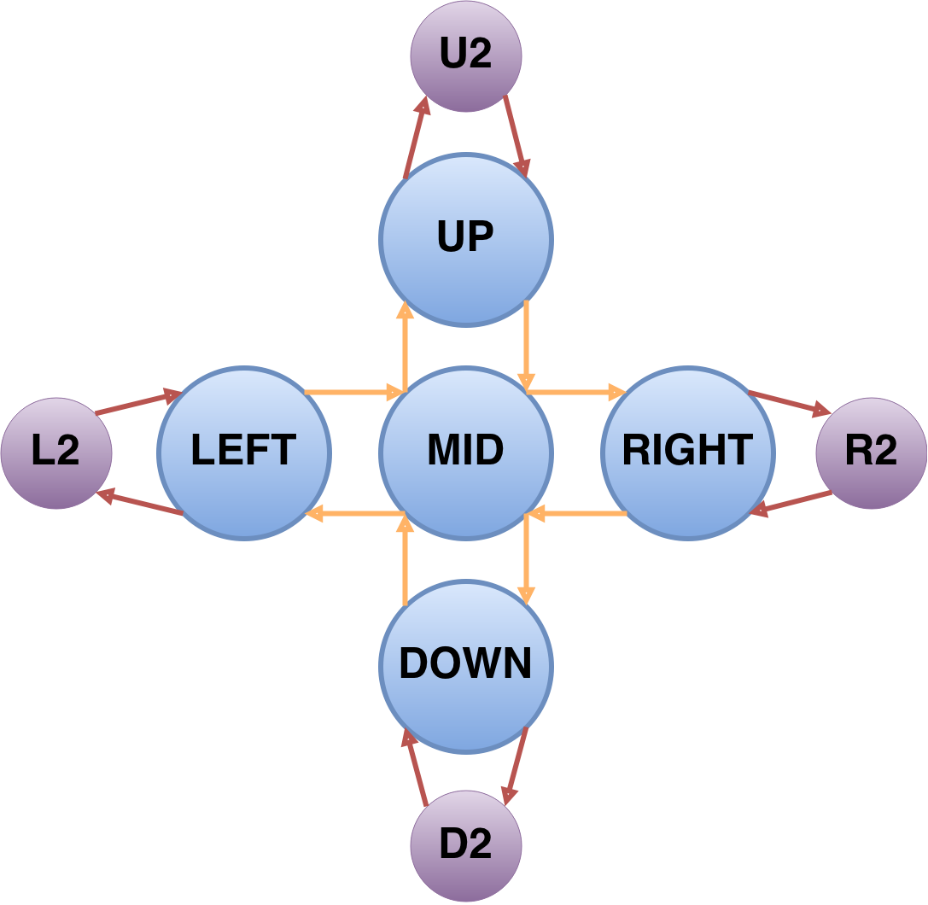
Thresholds verbeteren
Threshold trainer (verlaging)
Algoritme:
Als STATE == X:
Als CALCULATED_STATE == X:
STATE = X₂
Als STATE == X²: #Foutieve toestand
THRESHOLD *= CTE #vb: 0,95
STATE = X

Slide 18
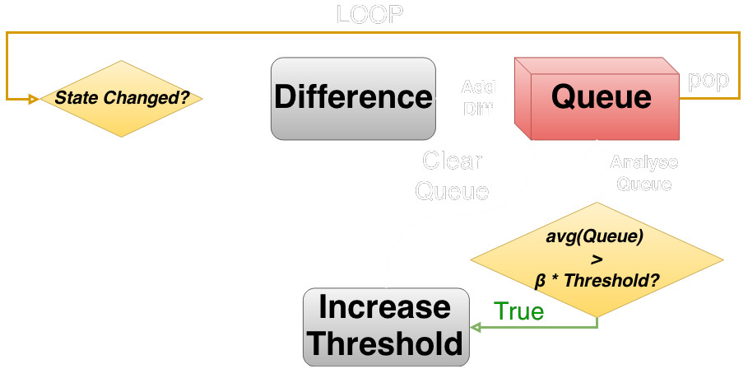
Thresholds verbeteren
Threshold trainer (verhoging)
Algoritme:
Als STATE_CHANGED:
Append (diff)
Als MAX_SIZE:
Als AVG(Queue) > CTE * THRESHOLD:
THRESHOLD = CTE*AVG(Queue)

Slide 19
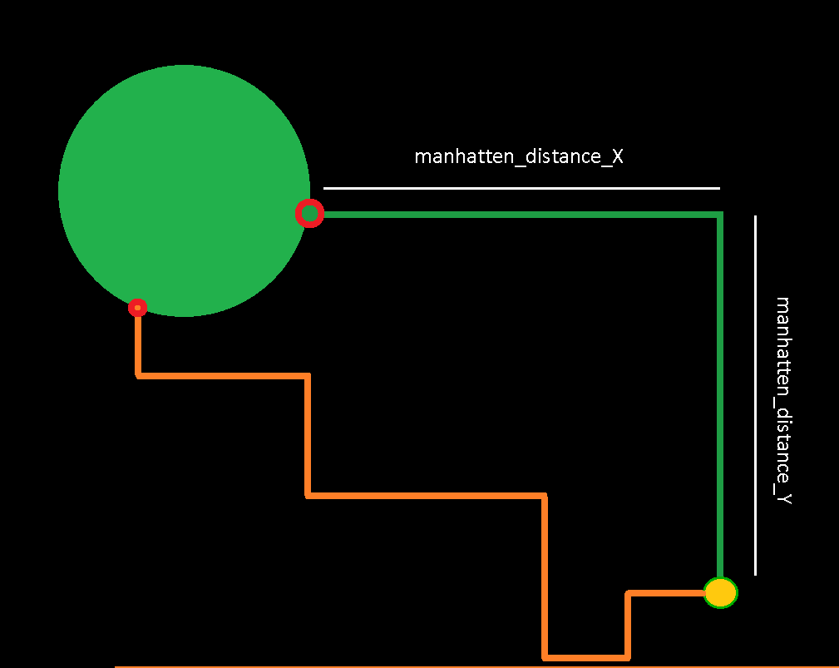
Experiment opstelling
Kivy experiment.
Random Goals
Navigeren naar de goals

Slide 20
Geteste waarden
Afstand
Genormaliseerd op volgende manier:
Bla bla bla
Tijd
Genormaliseerd op volgende manier:
Bla bla bla

Slide 21
Resultaten
Zonder verbeteringen
Bla bla bla
Met Threshold trainer (vaste start thresholds)
Bla bla bla
Met Trainer en Threshold trainer

